Slide 1


Оцінка обсягу ринку SMM України за 2024

Slide 2
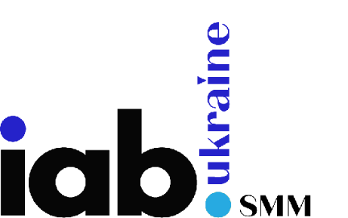
ЗМІСТ
Вступне слово виконувачки обов’язків голови комітету Анастасії Канонської
03
06
Пул учасників
04
Методологія
07
Загальні відомості та частки за категоріями

Slide 3
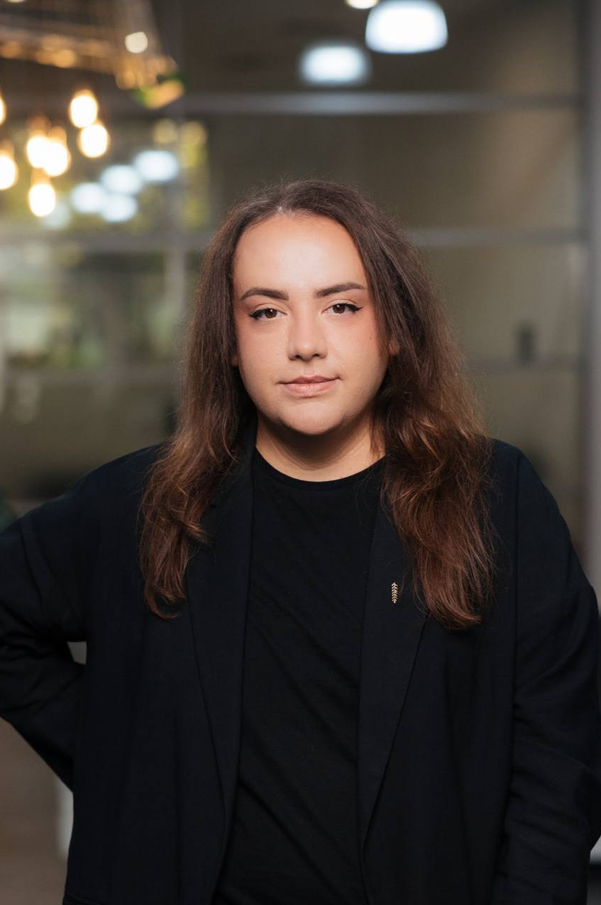
Анастасія Канонська
Виконувачка обов’язків голови комітету SMM,
Head of SMM&Production Publicis Groupe Content
2024 рік приніс значне зростання і зміни на SMM-ринку України. Соціальні медіа стали основою бізнес-стратегій, де агентства та аутсорс-команди грають ключову роль, а таргетована реклама і контент – основні драйвери успіху. І, звісно, відмічаємо тенденцію ще більшої інтеграції ШІ в повсякденні SMM-процеси. Це відкриває нові можливості для створення контенту й підвищення ефективності.
Сподіваємось, що будемо продовжувати спостерігати зростання ринку й у 2025 році, а поки можете ознайомитись з оцінкою обсягу ринку SMM за 2024 рік.

Slide 4
Методологія
1
2
3
Анонімне* заповнення Анкети №1, після чого респондент отримує код, який потрібно надіслати організаторам (ІАВ Україна)
На другому етапі представникам категорії надсилається Анкета №2 із проханням оцінити частку пулу учасників на ринку SMM та долю in-house на ринку SMM.
На третьому етапі отримані дані агрегуються командою ІАВ Україна.
*Конфіденційність опитування забезпечується на першому етапі поданням даних з анонімного імейла та відсутністю маркувань, які б дозволяли визначити відправника, в самій анкеті.

Slide 5

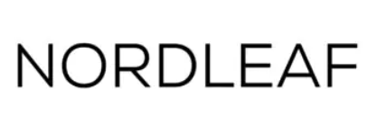








Пул учасників оцінки обсягу ринку SMM

Slide 6
Загальний обсяг ринку SMM за 2024 рік – 824 096 350 грн.
Загальний обсяг ринку SMM за 2024 рік склав 824,1 млн грн.
Агентська та Outsource частка склала 56,5% або майже 467 млн грн. від загального обігу. Решта розподілилася на клієнтській стороні.
Зростання відносно 2023 року – 66,3%.
inhouse часка
+50%
+66,3%
Агентська частка та outsourse
+25%
-53%

Slide 7
Частка за категоріями
Робота з ШІ
Інше
Модерація та ком’юніті менеджмент
Таргетована реклама
Половину бюджетоутворення складають таргетована реклама та створення контенту. Разом вони становлять 54,3% всіх SMM-проєктів.
На ринку SMM з’явилась нова категорія – робота зі штучним інтелектом.
Розробка SMM-стратегії
Менеджмент
Розробка контенту
Контент-продакшн

Slide 8
Динаміка категорій SMM ринку 2021, 2022, 2023

Slide 9
ДЯКУЄМО!
ЗА СПІВПРАЦЮ
Якщо у вас є зауваження, пропозиції та доповнення, будь ласка повідомте нас електронною поштою anastasiya.baydachenko@iab.com.ua
Ми врахуємо усі конструктивні доповнення у наступній редакції

